Slide 1
Современные технологии сайтостроения для решения бизнес-задач
Михаил Болдырев
klondike-studio.ru

Slide 2
Вопросы доклада:
Что должен знать заказчик перед началом разработки сайта?
Основные ошибки при запуске интернет-проекта.
Как повысить эффективность сайта с помощью типографики.
klondike-studio.ru

Slide 3
Вопрос №1
Что должен знать заказчик?

Slide 4
1. Что должен знать заказчик?
Всё сводится к одному:
СКОЛЬКО СТОИТ САЙТ?
klondike-studio.ru

Slide 5
1. Что должен знать заказчик?
На заказ / от 300 000 руб.
Готовое решение / до 100 000 руб.
ТЗ
Проектирование интерфейса
Дизайн
Тестирование
Программирование
Вёрстка
Наполнение контентом
Запуск сайта
Наполнение контентом
Запуск сайта
klondike-studio.ru

Slide 6
Нужно добавить:
логотип
контакты
товары

Slide 7
1. Что должен знать заказчик?
На заказ / от 300 000 руб.
Готовое решение / до 100 000 руб.
ПЛЮСЫ
Уникальный дизайн
Любой функционал
Не надо переделывать
МИНУСЫ
Долго и дорого
Вероятность ошибок
Сложность поддержки
ПЛЮСЫ
Быстро и недорого
МИНУСЫ
Отсутствие уникальности
Стандартный функционал
Нужно переделывать
Низкая вероятность ошибок
Обновления
klondike-studio.ru

Slide 8
1. Что должен знать заказчик?
Все работы сводятся к стоимости часа:
2000 руб./час
klondike-studio.ru

Slide 9
Вопрос №2
Ошибки при запуске интернет-проекта

Slide 10
2. Ошибки при запуске
99% дизайнеров профессионально непригодны для разработки интернет-магазина
klondike-studio.ru

Slide 11
2. Ошибки при запуске
Архитектор
Конструктор
Инженер-строитель
Художник
Авто-дизайнер
Проектировщик
Инженер-механик
Художник
А веб-дизайнер?

Slide 12
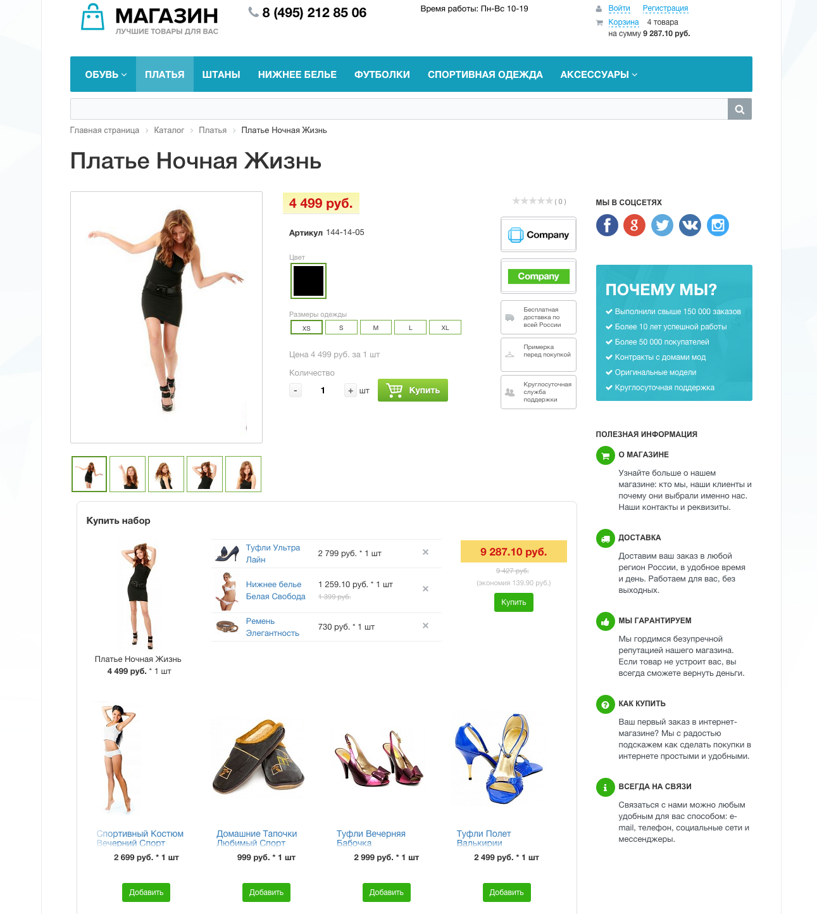
2. Ошибки при запуске
КАРТОЧКА ТОВАРА
Характеристики
Связанная информация
Торговые предложения
Наборы
Комплекты
klondike-studio.ru

Slide 13
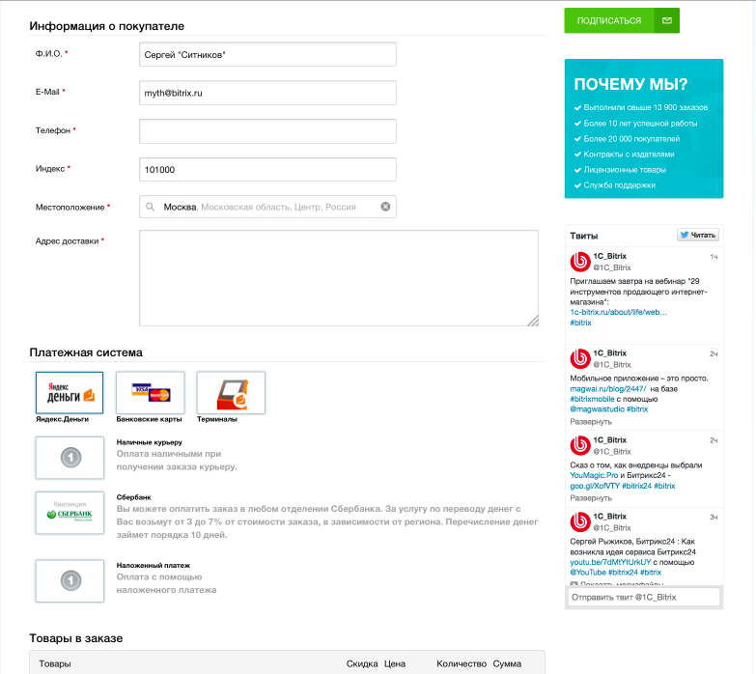
2. Ошибки при запуске
КОРЗИНА
Пользовательские данные
Купоны и скидки
Варианты оплаты и доставки
Точки самовывоза
Дополнительная информация
klondike-studio.ru

Slide 14
2. Ошибки при запуске
Дизайнер не сможет нарисовать интернет-магазин, если не знаком с функционалом CMS!
klondike-studio.ru

Slide 15
2. Ошибки при запуске
Сайт нельзя «нарисовать» – его нужно
запрограммировать!
klondike-studio.ru

Slide 16
2. Ошибки при запуске
Суть «правильного» подхода можно понять на примере одной кнопки.
klondike-studio.ru

Slide 17
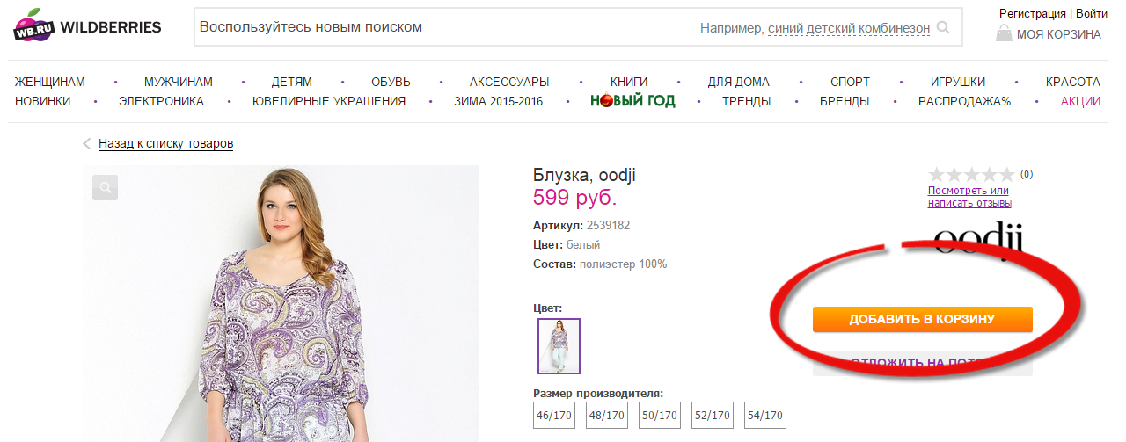
Кнопка сделана картинкой (12.2015)
klondike-studio.ru

Slide 18
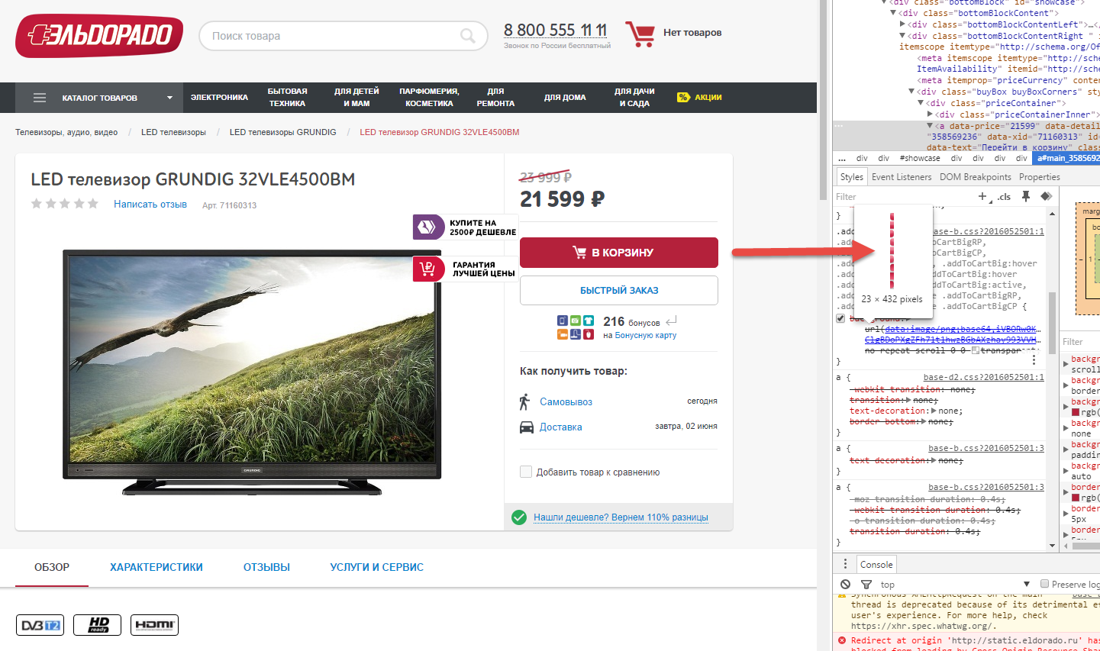

Slide 19
klondike-studio.ru

Slide 20
2. Ошибки при запуске
Неправильный дизайн технически-сложного проекта.
Вёрстка без использования CSS-Фреймворка.
Использование «самописной» CMS.
Отсутствие типографики.
Работа с разными подрядчиками.
klondike-studio.ru

Slide 21
СОВЕТ №3
Типографика

Slide 22
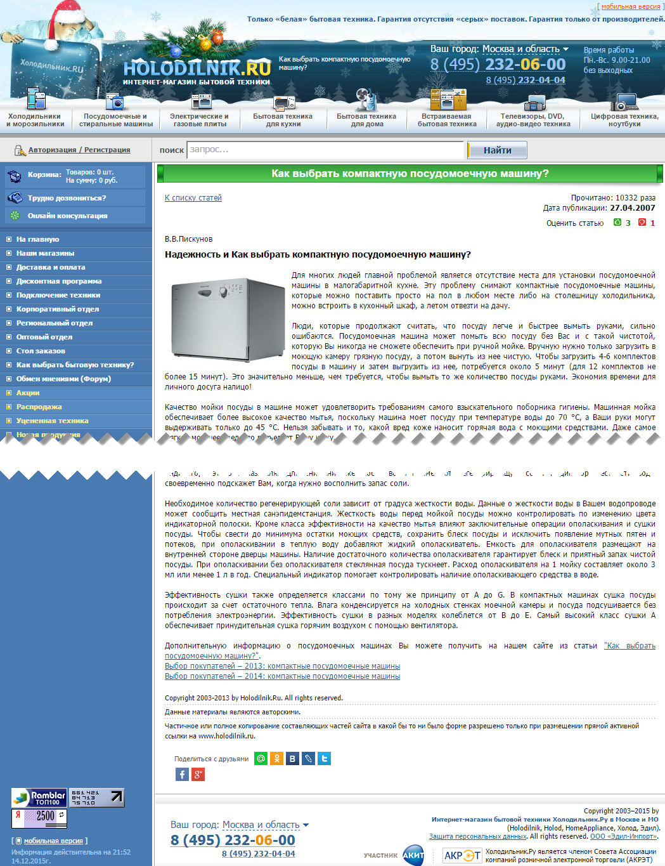
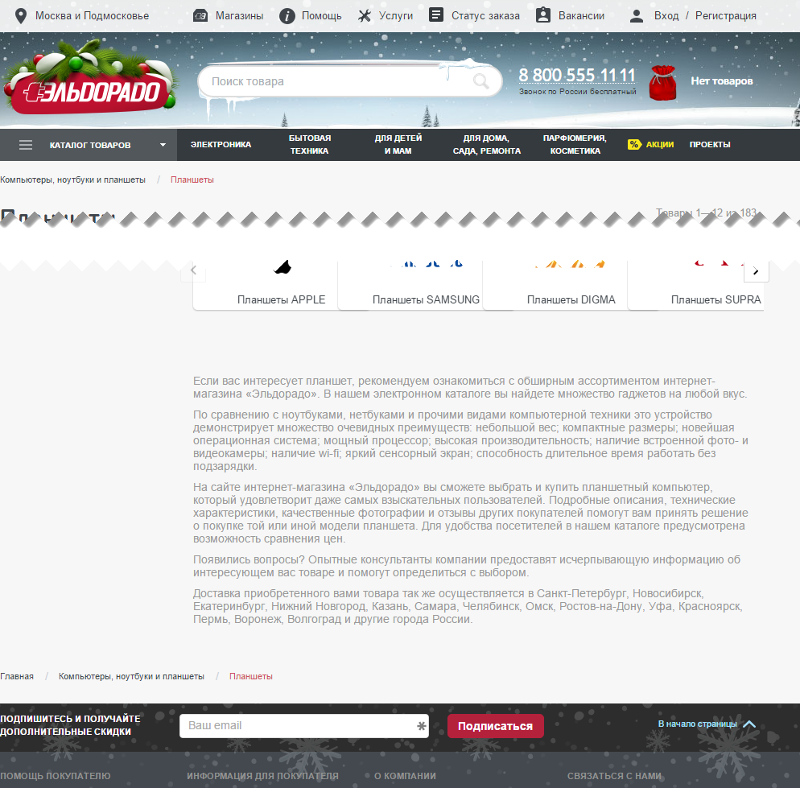

Slide 24
klondike-studio.ru

Slide 25
3. Типографика
Для корпоративных сайтов типографика жизненно необходима!
klondike-studio.ru

Slide 26
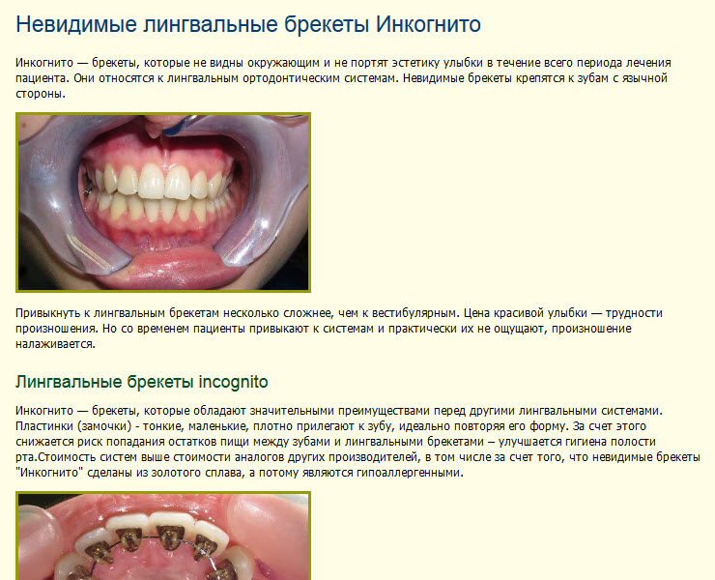
3. Типографика
klondike-studio.ru

Slide 27
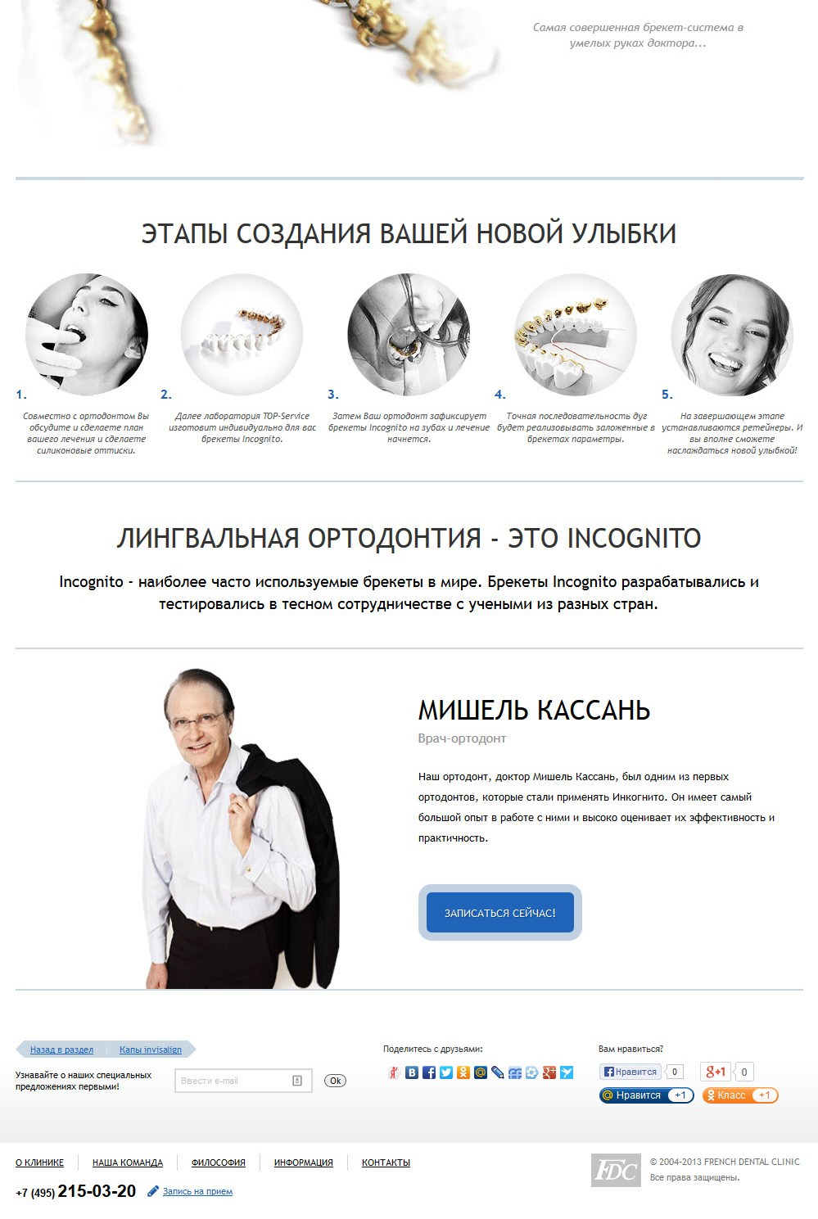

Slide 28
3. Типографика
Типографика превратит любую страницу в продающую без участия программиста и дизайнера!
klondike-studio.ru

Slide 29
Современные технологии сайтостроения для решения бизнес-задач
Михаил Болдырев
klondike-studio.ru

